Slide 1


Tronc commun
Notions de déficiences physiques

Slide 2
Un peu d’histoire
L’évolution du handisport
Sport pro
Sport amateur
Sport “social”
Sport thérapeutique

Slide 3
Prise en charge???
Organisme pour l’adaptation de bâtiments
La formation tronc commun Ligue Handisport Francophone/FéMA
Avant
  Lieu (accessibilité)
  Pathologie
  Régles de sécurité (risque, …)
  Spécicificités/besoins techniques et physiologiques du sportifs
  Réglement/Matériel du sport
Handisportifs
Pendant
  Progressivité
  Éviter la surcharge des parties “saines”
  Ecoute des besoins (en lien avec la pathologie)
  Adaptation (remise en question)
Expertise LHF
+ fédé

Slide 4
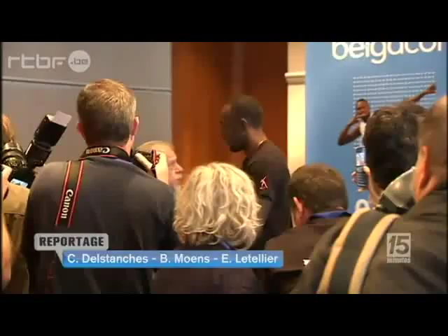
Comment allons-nous aborder la thématique?

Slide 5

Pourquoi cette approche?
Les classifications????

Slide 6
Les classifications
Avant
Maintenant
Classification médicale
  Tiens compte de la pathologie uniquement
  Toutes les déficiences ne sont pas prises en compte (DV, DI)
  Peu de monde par catégorie (médailles chocolat)
  Complexe à comprendre
Classification foncitonnelle
  Prend en compte la pathologie, les caractérisques du sport et les aptitudes à la pratique
  Moins de classes (en natation 32→14)
  Injustice (fourchettes de points)
  Plus adaptée à la réalité
  Plus facilement compréhensible
  1 partie médicale (médecin,kiné, …) et 1 partie technique (expert)

Slide 7
Pour en savoir plus …
Le site internet de la ligue handisport
Le dossier de classification
Contacter un responsable de la LHF
info@handisport.be ou classification@handisport.be

Slide 8
Critères d’éligibilité*
    8 grandes déficiences/troubles
    Déficit moteur
    par ex. lésion de la moelle épinière, dystrophie musculaire, syndrome post-poliomyélite, spina bifida ;
    Limitation de l’amplitude articulaire passive
    par ex. arthrogrypose, contracture résultant d’une immobilisation chronique de l’articulation ou traumatisme affectant une articulation ;
    Amputation
    par ex. dysmélie ou suite à un traumatisme ou une maladie ;
    Différence de longueur des membres inférieurs par ex. congénital ou suite à un traumatisme ;
    Petite stature
    par ex. achondroplasie, déficit d’hormone de croissance, ostéogénèse imparfaite ;
    Hypertonie
    par ex. paralysie cérébrale, traumatisme cérébral, infarctus cérébral ;
    Ataxie
    par ex. paralysie cérébrale, traumatisme cérébral, infarctus cérébral, sclérose en plaque ;
    Athétose
    par ex. paralysie cérébrale, traumatisme cérébral, infarctus cérébral.
Pour les déficients moteurs
(cfr test d’admission et patholgie ”minimale”)
*Manuel national de classification, consulté en ligne le 20 janvier 2018

Slide 9
1. Déficit moteur
Impact sur la force musculaire
Impact sensoriel
Evolutive ou non
Troubles associés (urinaire, digestif, sexuel, …)
Différents types
  Atteinte médulaire
  Distrophie musculaire
  Polio
  Spina bifida
  …

Slide 10
Atteintes médulaires
Caractéristiques principales :
Atteinte de la moelle épinière
Sous lésionnel ne fonctionne pas
Tétraplégie ou paraplégie
Complète ou partielle
Importance des abdominaux
1. Déficit moteur
Spécificités praticulières :
Troubles sensoriels
Spasticité
Troubles digestifs et urinaires (avec possible infections)
Escarres
Aides techniques présentes

Slide 11
Dystrophie musculaire
Caractéristiques principales :
Atteinte progressive du système musculaire
Maladies évolutives
Diminution de la force musculaire
Origine : absence/manque d’une/plusieurs protéines
1. Déficit moteur
Et encore :
Troubles respiratoires/cardiaques
Parfois létale
Enormément de types différents

Slide 12
Poliomyélite
Caractéristiques principales :
Maladie virale
Faiblesse musculaire sur les zones touchées
Non évolutive
Presque disparue en Europe (vaccin)
1. Déficit moteur
Spécificités particulières :
Si membres inférieurs → stabilité
Appareillage possible
Aides techniques souvent présentes

Slide 13
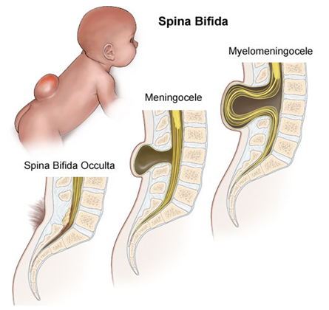
Spina bifida
Malformations de vertèbres (possible sur les 3 types de vertèbres principales)
3 types occulta, meningocèle et myelinoméningocèle
Symptômes proches de la blessure médulaire (avec différents niveaux)
Acide folique
1. Déficit moteur

Slide 14
A QUOI DEVREZ-VOUS FAIRE ATTENTION AVEC CE TYPE DE PUBLIC?
1. Déficit moteur
APPROCHE SÈCURITAIRE ET PHYSIOLOGIQUE

Slide 15
PRISE EN CHARGE
LE POINT DE VUE SECURITAIRE
  Pertes de sensations (risques de blessures)
  Mauvaise thermorégulation des parties lésées (coupe de chaleur)
  Sensibles aux infections urinaires (hydratation)
  Matériel adapté aux spécificités de la déficience
1. Déficit moteur
LE POINT DE VUE PHYSIOLOGIQUE :
  FC plus basse
  Production de lactacte plus faible
  Mauvais retour veineux
  Capacitié respiratoire plus faible
  Besoins nutritifs moindres (obésité)
  Stabilité dans la pratique
  Charge d’entrainement adaptée
  Réapprentissage moteur et technique (si accident)

Slide 16
QUELS SPORTS PEUVENT-ILS PRATIQUER?
1. Déficit moteur

Slide 17
Parmi les sports paralympiques …
1. Déficit moteur

Slide 18
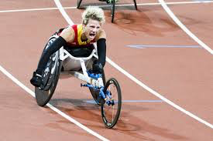
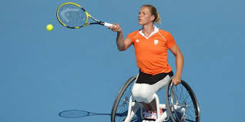
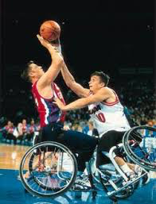
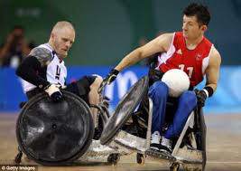
Quelques exemples en images
1. Déficit moteur

Slide 19
2. Limitation articulaire passive
Limitation complète ou partielle de(s) mouvement(s) d’une ou plusieurs articulations
Pas d’atteinte musculaire
Peut être évolutive
Evaluée de manière passive
Origines :
  Pathologies (arthrose, …)
  Traumatiques (entorse, fractue, …)
  Congénitales

Slide 20
A QUOI DEVREZ-VOUS FAIRE ATTENTION AVEC CE TYPE DE PUBLIC?
2. Limitation articulaire
APPROCHE SÈCURITAIRE ET PHYSIOLOGIQUE

Slide 21
Aspects sécuritaires et physiologiques
LE POINT DE VUE SECURITAIRE
  À part la limtiation liée à la pathologie → rien de particulier → précautions comme pour tout le monde!
2. Limitation articulaire
LE POINT DE VUE PHYSIOLOGIQUE :
  À part les adaptations techniques liées à la limitation de mouvement → RAS
  Surveiller l’équilibre et les compensations de mouvements

Slide 22
QUELS SPORTS PEUVENT-ILS PRATIQUER?
2. Limitation articulaire

Slide 23
Parmi les sports paralympiques …
2. limitation articulaire

Slide 24
3. Amputations
Absence totale ou partielle d’une ou plusieurs parties d’un membre
Congénitales (agénésies) ou acquises (amputations)
Souvent appareillées
Orginies
  Traumatiques (accident, guerre, …)
  Malformations
  Pathologiques (diabète, cancer, …)

Slide 25
A QUOI DEVREZ-VOUS FAIRE ATTENTION AVEC CE TYPE DE PUBLIC?
3. Amputations
APPROCHE SÈCURITAIRE ET PHYSIOLOGIQUE

Slide 26
PRISE EN CHARGE
LE POINT DE VUE SECURITAIRE
  Douleurs du membre fantôme
  Si membre inf, stabilité → risques de chutes
  Risques de blessures du moignon
  Prise de médicaments possibles (cancer, diabète, …)
3. Amputations
LE POINT DE VUE PHYSIOLOGIQUE :
  FC plus basse
  Production de lactacte plus faible
  Compensation dans la technique/ symétrie corporelle
  Mauvaise circulation au niveau du moignon
  Stabilité dans la pratique
  Charge d’entrainement adaptée
  Réapprentissage moteur et technique (si accident)
  Apprentissage de l’utlisation du matériel sportif (chaise, prothèse, …)

Slide 27
QUELS SPORTS PEUVENT-ILS PRATIQUER?
3. Amputations

Slide 28
Parmi les sports paralympiques …
3. Amputations

Slide 29
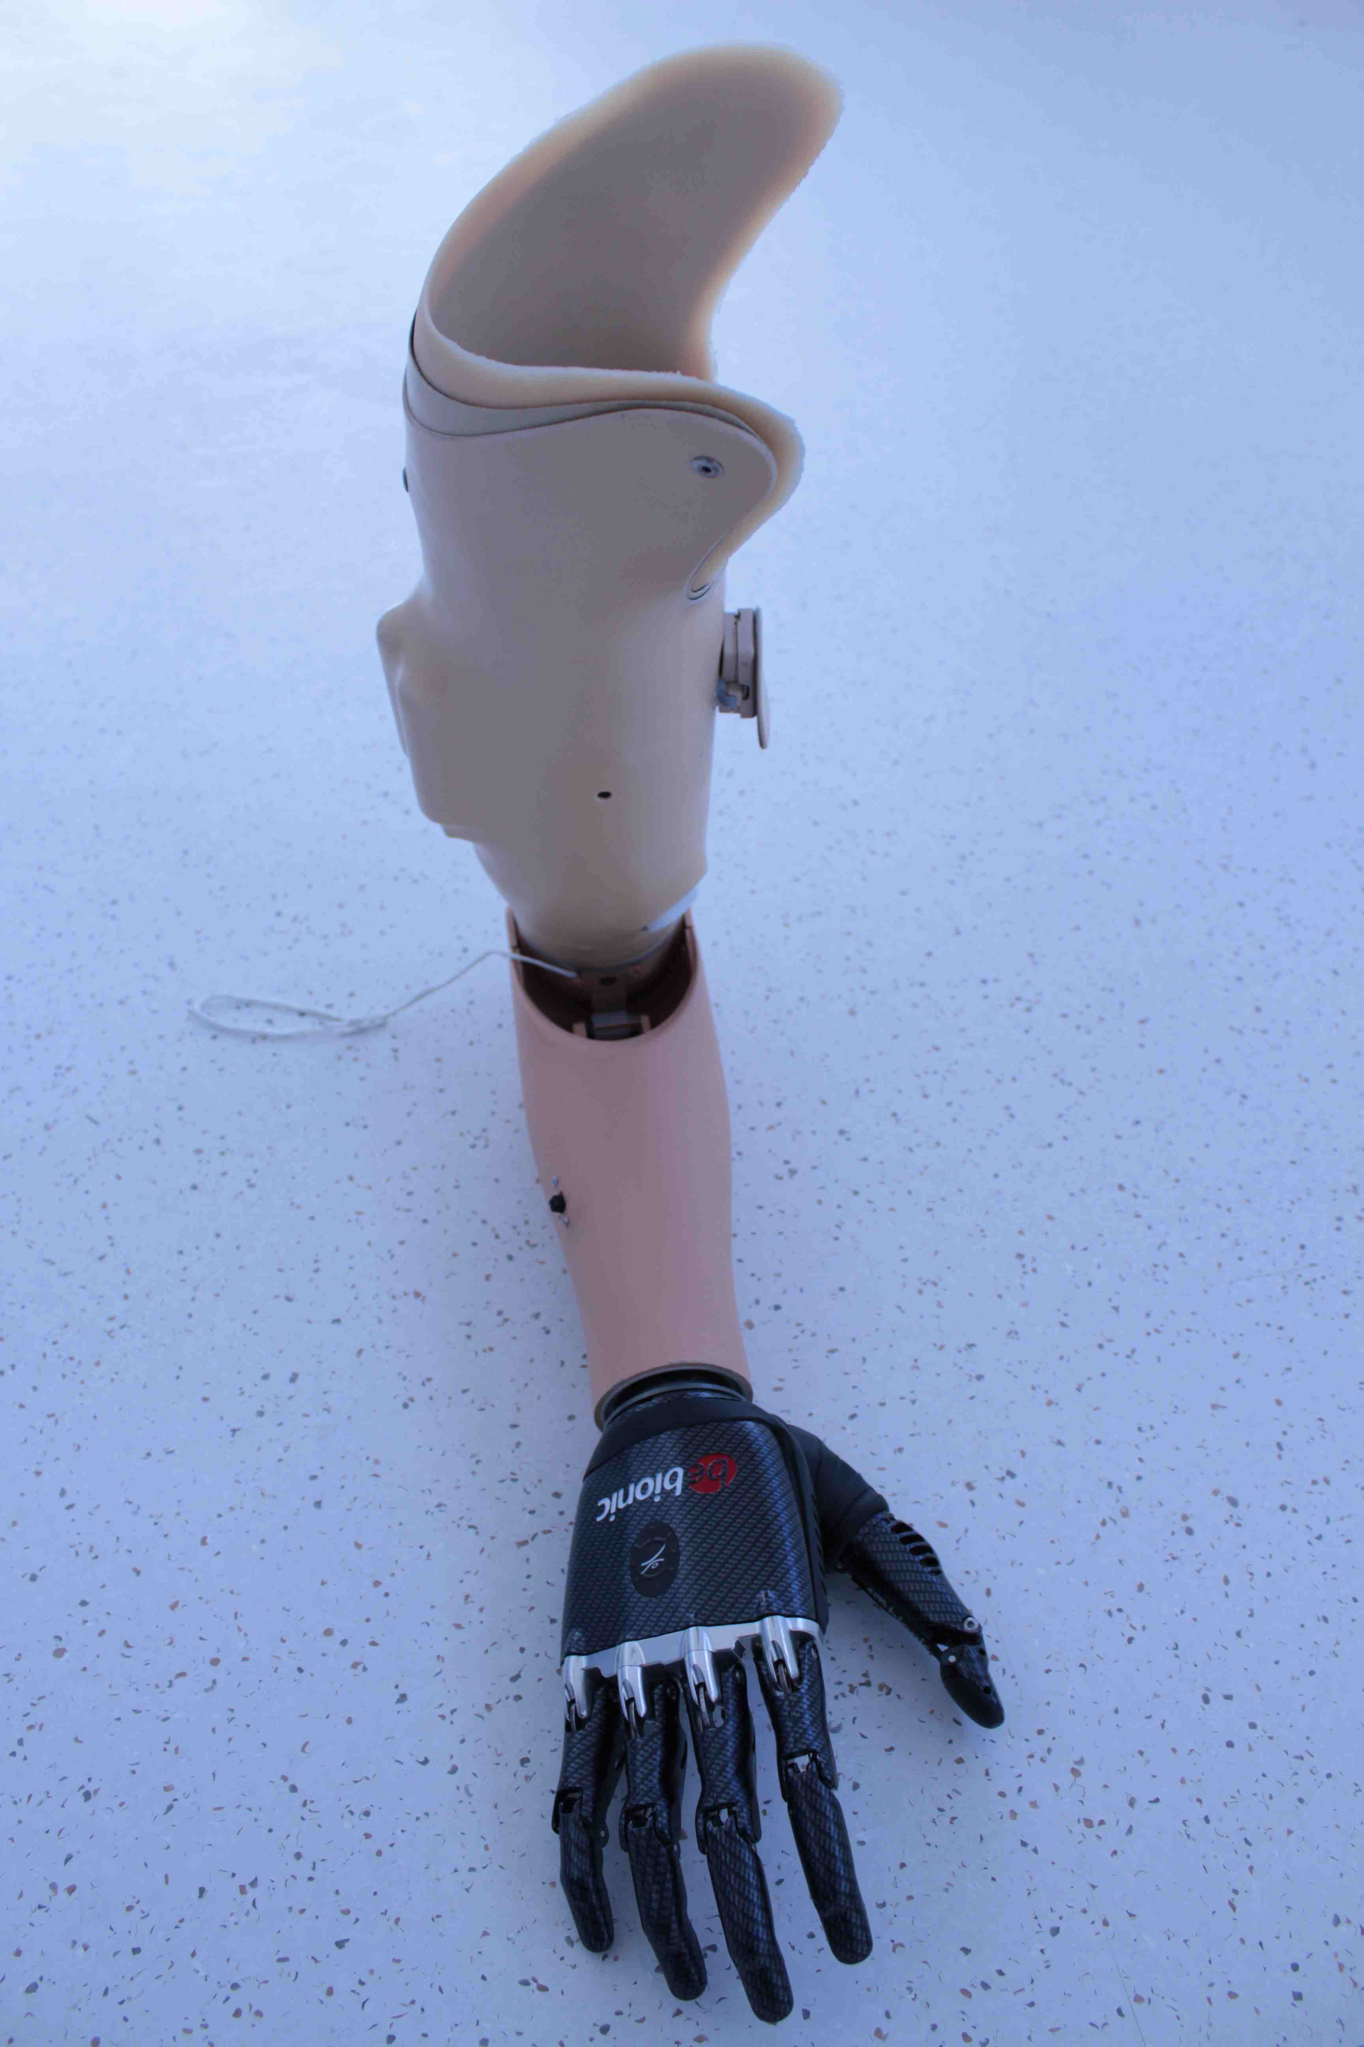
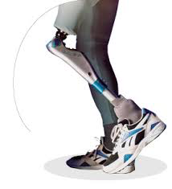
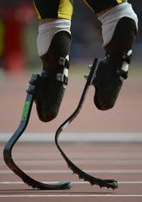
Quelques exemples en images
3. Amputations
LE MATERIEL

Slide 30
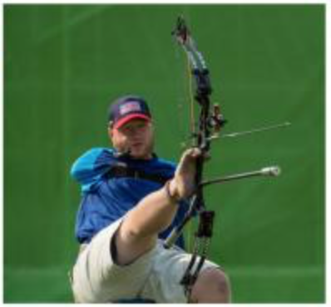
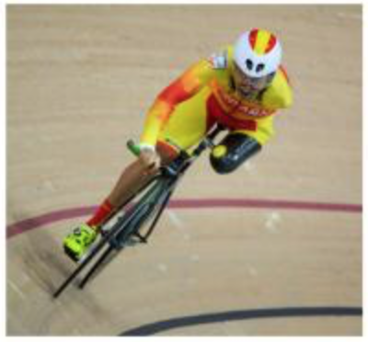
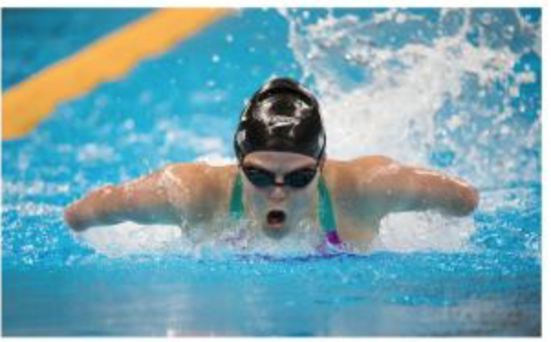
Quelques exemples en images
3. Amputations
Les sports

Slide 31
4. Différence de longueur de membre(s)
Appareillé ou non
Membre complet ou non
Accomagné parfois de malformation des extrémités (softenon, …)
On retrouve sensiblement les mêmes caractéristiques que pour les personnes amputées.
Origines
  Pathologiques
  Traumatiques
  Congénitales/héréditaires
  Médicamenteuses

Slide 32
Parmi les sports paralympiques …
4. Différentes longeurs de membres

Slide 33
5. Petite stature
Retard du développement biologique d’une personne
Disproportion entre les membres et le tronc
Espérance de vie plus faible
Origines
  Héréditaire
  Aquise (environnement, carence)
  Pathologiques

Slide 34
A QUOI DEVREZ-VOUS FAIRE ATTENTION AVEC CE TYPE DE PUBLIC?
5. Petite stature
APPROCHE SÈCURITAIRE ET PHYSIOLOGIQUE

Slide 35
PRISE EN CHARGE
LE POINT DE VUE SECURITAIRE
  Risque d’AVC plus important
  Dérèglements hormonaux possibles (médicamentation)
  Charge des membres plus importante
5. Petite stature
LE POINT DE VUE PHYSIOLOGIQUE :
  Production de lactacte plus faible
  Compensation dans la technique
  Contraintes plus importantes pour les articulations (fréquence)
  Contrainte musculaire plus importante (type de fibres)
  Charge d’entrainement adaptée

Slide 36
QUELS SPORTS PEUVENT-ILS PRATIQUER?
5. Petite stature

Slide 37
Parmi les sports paralympiques …
5. Petite stature

Slide 38
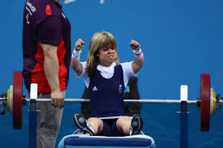
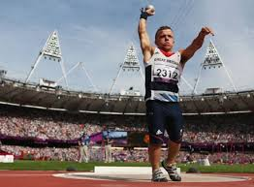
Quelques images

Slide 39
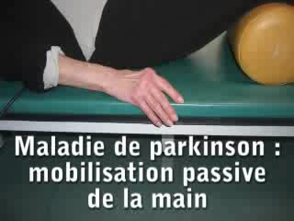
6. Hypertonie
Définition : augmentation exégérée du tonus musculaire
Origines :
  Musculaire
  Neurologique (centrale ou périphérique)

Slide 40
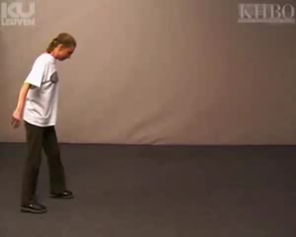
7. Ataxie
Trouble de la coordination des mouvements d’origine neurologique
Cfr vidéo : la démarche ébrieuse d’un ataxique

Slide 41
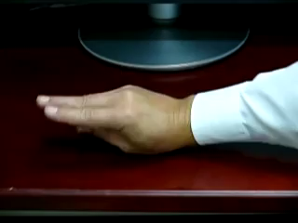
8. Athétose
Trouble neurologique caractérisé par des mouvements lents, sinueux et involotaires essentiellement des extrémités.

Slide 42
IMC/IMOC
On retrouve ces 3 troubles chez les personnes Infirmes Moteurs (d’Origine)Cérébral(e)
D’autres pathologies peuvent faire référence à un ou tous les symptômes (Parkison, …)
Troubles associés (auditif, parole, occulaire, …)
hypertonie, ataxie, athétose
IMoC = l'infirmité motrice cérébrale ou paralysie d'origine cérébrale est un trouble moteur non progressif lié à une lésion du cerveau survenue en période anténatale, périnatale ou dans les mois qui suivent la naissance.
Différence entre IMoC et la paralysie cérébrale = l’âge
Diplégie, hémiplégie et quadriplégie

Slide 43
A QUOI DEVREZ-VOUS FAIRE ATTENTION AVEC CE TYPE DE PUBLIC?
hypertonie, ataxie, athétose
APPROCHE SÈCURITAIRE ET PHYSIOLOGIQUE

Slide 44
PRISE EN CHARGE
LE POINT DE VUE SECURITAIRE
  Crise d’épilepsie
  Complications orthopédiques
  Mauvaise audition et mauvaise vue (parfois)
  Spasticité
hypertonie, ataxie, athétose
LE POINT DE VUE PHYSIOLOGIQUE :
  Comportement on/off
  Cocontraction agoniste/antagoniste
  Problème de coordination pertubant l’apprentissage
  Endurance complexe
  Epreuve de précision complexe
  Bonne explosivité

Slide 45
QUELS SPORTS PEUVENT-ILS PRATIQUER?
hypertonie, ataxie, athétose

Slide 46
Parmi les sports paralympiques …
hypertonie, ataxie, athétose

Slide 47
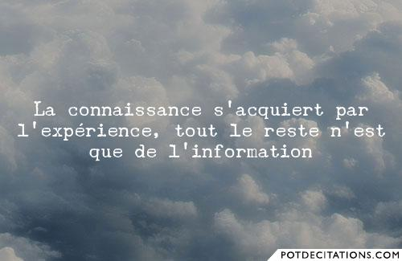
En conclusion
Adaptabilité
Connaitre son public
Connaitre le sport et le matériel associé
Travailler en fonction des compétences plutôt que de la pathologie

